Slide 1
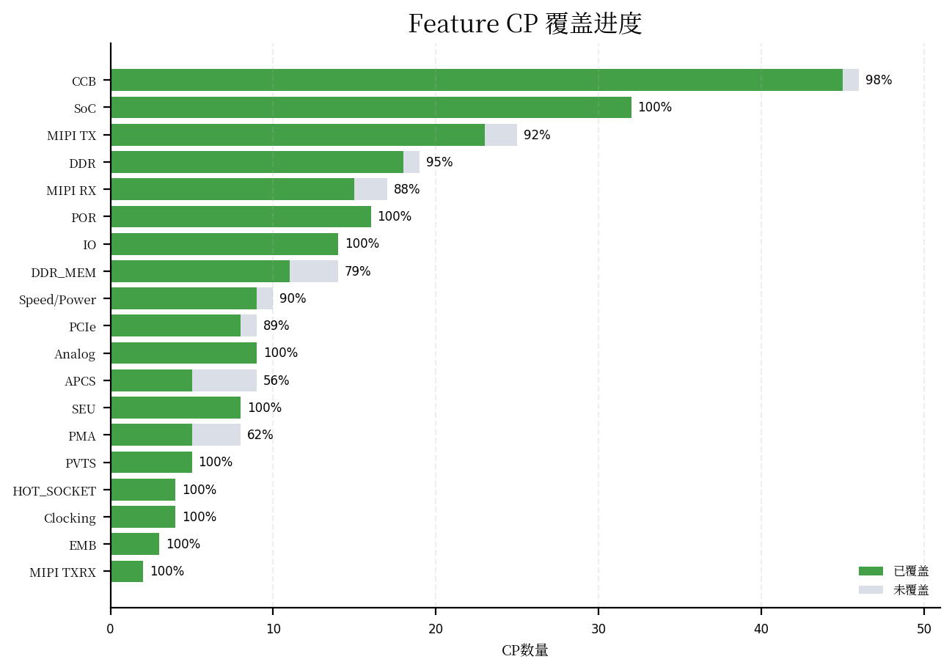
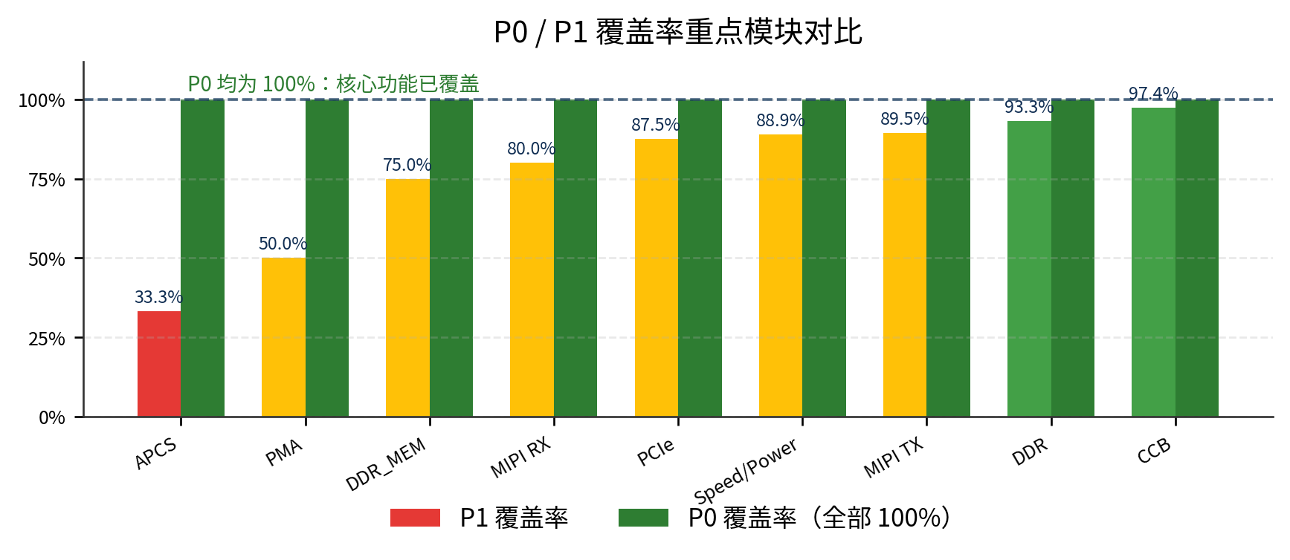
EX1-Functional Validation Summary
92.6%
236
18
78 / 176
（请在此填写项目当前状态与下一步计划）
CP 覆盖率
已覆盖 CP
未覆盖 CP
P0 / P1 拆分
较 5/28 +0.8pp
P0=30.7%，P1=69.3%
APCS、PMA 的 P1 功能覆盖率不高；但P0核心功能已全部覆盖

